Slide 1
构建全球 AI 安全的坚实屏障：大模型安全国际标
准的深远意义

Slide 2
Overview
1. 标准编制的行业巨擘
2. 安全标准的实质内涵
3. 标准影响的广泛群体
4. 正面效益的全面提升
5. 潜在风险的审慎考量
6. 未来趋势的关注焦点
7. 从业者的行动蓝图
8. 标准发布的宏大舞台
9. 结语：共筑 AI 安全新纪元
2/12

Slide 3
标准编制的行业巨擘

Slide 4
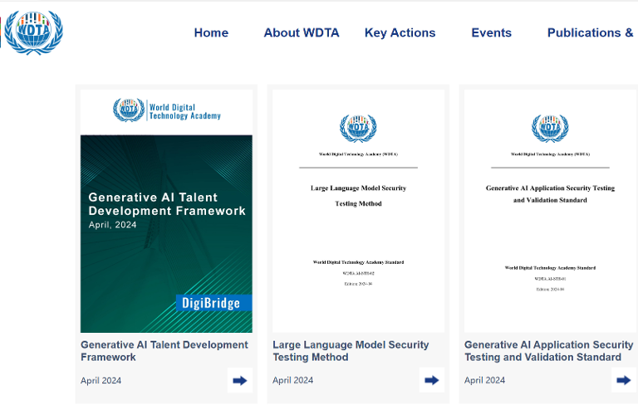
关键参与者
• 国际科技巨头联盟：谷歌、微软、IBM 等企业联合，共同制定 AI 安全标准，推动行业规范。
• 中国企业积极参与：阿里巴巴、华为、腾讯等积极参与标准制定，展现中国在 AI 安全领域的
影响力。
• 全球 AI 安全推手：学术机构、政府组织与非营利组织协同，加速标准实施，保障全球 AI 系
统的安全运行。
3/12

Slide 5
安全标准的实质内涵

Slide 6
标准内容概览
• 生成式 AI 安全基石：确保模型输出的合规性与安全性，防止误导信息和恶意攻击。
• 大语言模型防护网：涵盖数据隐私保护、模型透明度和可解释性，以及有害内容过滤机制。
• 国际标准核心要素：标准化评估方法、安全框架和持续更新机制，促进全球 AI 安全一致性。
4/12

Slide 7
标准影响的广泛群体

Slide 8
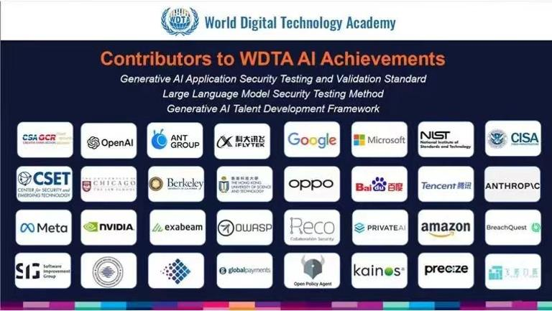
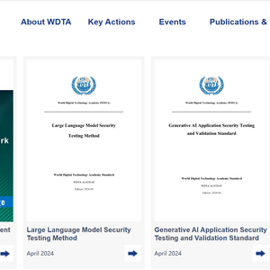
受影响人群分析
• 技术开发者：国际标准作为指南，确保大模型安全开发，降低技术风险。
• 应用用户：标准提升应用安全性，为用户打造更可靠、隐私友好的 AI 服务。
• 公众利益：守护数据安全，防止滥用，维护社会公正与和谐。
请注意，实际的图表应根据数据和设计需求由专业工具生成。此处的” 标准影响群体” 图表关键
词示意了一个表示技术开发者、应用用户和公众利益之间关系的分布图。
5/12

Slide 9
正面效益的全面提升

Slide 10
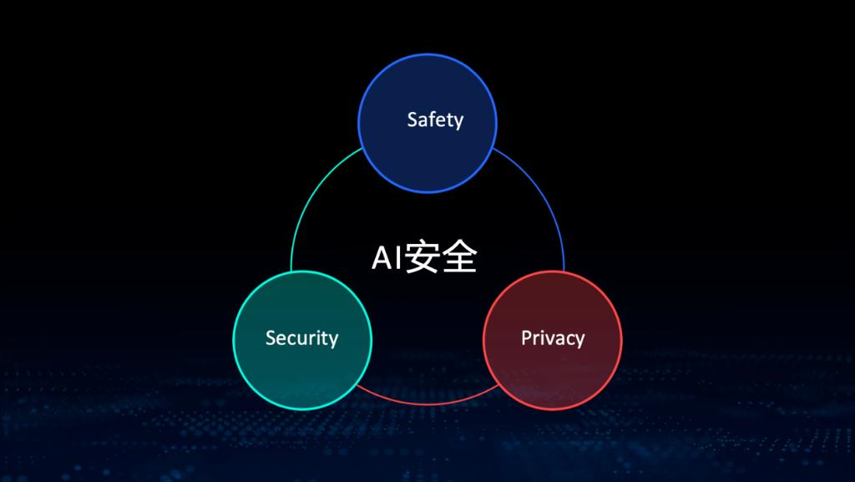
正面影响详解
• AI 系统安全飞跃：国际标准推动 AI 安全显著提升，防范潜在风险，实现技术的稳健发展。
• 道德标杆树立：标准设定道德与伦理规范，确保 AI 技术在社会发展中扮演负责任的角色。
• 信任建立桥梁：统一的安全标准增强用户信心，促进全球范围内 AI 技术的互信与合作。
6/12

Slide 11
潜在风险的审慎考量

Slide 12
负面影响的前瞻
• 创新与规范的平衡：快速发展的 AI 技术与安全标准制定之间的紧张关系，可能导致技术创
新受限或安全漏洞。
• 市场适应性考验：国际标准的采纳和执行可能因各国法规差异而面临挑战，影响全球市场的
统一和模型的广泛应用。
• 数据隐私与安全风险：大模型的训练和应用涉及大量数据，不完善的保护措施可能引发个人
隐私泄露和数据安全问题。
7/12

Slide 13
未来趋势的关注焦点

Slide 14
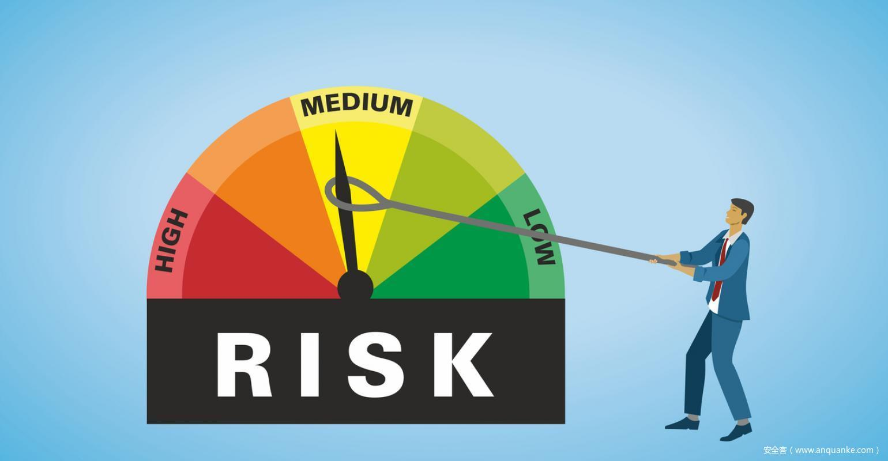
后续关注事件
• 标准动态跟踪：密切关注 AI 安全国际标准的制定进展，包括更新、采纳和实施情况。
• 行业融合观察：深度分析 AI 安全标准如何影响各行业，如医疗、金融、交通等，关注跨领域
的融合应用。
• 风险评估与管理：研究大模型在实际应用中的潜在风险，探索有效的风险评估和管理策略。
8/12

Slide 15
从业者的行动蓝图

Slide 16
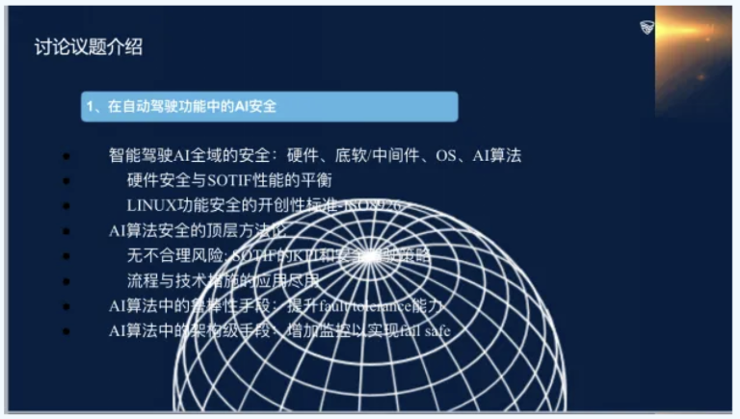
建议与策略
• 积极采纳标准：倡导并实施 AI 安全国际标准，提升模型的安全性和可靠性。
• 研究创新：持续投入 AI 安全研究，探索新的防护技术和方法，以应对不断演变的威胁。
• 治理框架：建立全球协作的治理框架，确保标准的执行和更新，促进信息共享与最佳实践交
流。
9/12

Slide 17
标准发布的宏大舞台

Slide 18
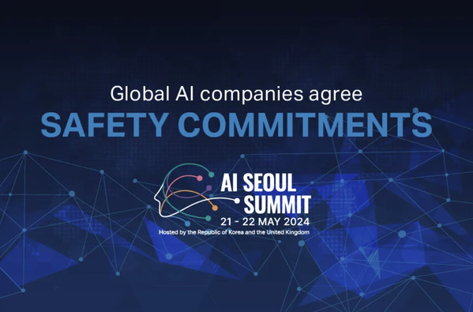
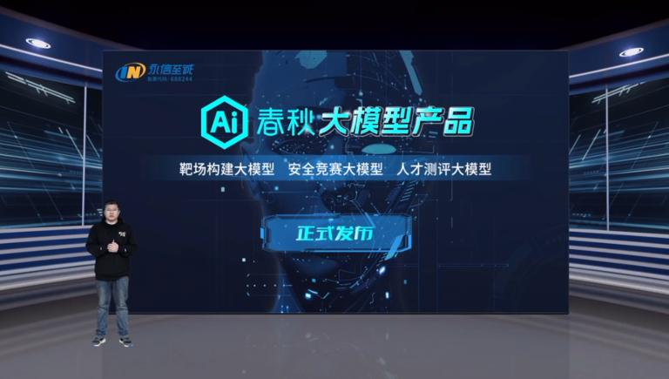
发布背景
• 联合国科技大会：全球科技合作的舞台，标志性的事件。
• 国际标准制定：体现跨国协作，共同应对 AI 安全挑战。
• 大模型安全：随着 AI 规模扩大，安全标准成为必要，旨在建立全球共识。
10/12

Slide 19
结语：共筑 AI 安全新纪元

Slide 20
总结展望
• 安全与创新：倡导在 AI 发展中实现安全与创新的平衡，确保技术进步的同时不牺牲用户安
全。
• 全球协作：强调国际间的合作，共同制定和遵循 AI 安全标准，构建全球安全网络。
• 新纪元共筑：鼓励所有利益相关者参与，从政策制定者到开发者，共同塑造 AI 安全的新时
代。
11/12

Slide 21
Thank you!

